Slide 1
מערכת שידורים לאומית

Slide 2
לימודי ארץ ישראל וארכאולוגיה
אירועים מרכזיים בחזית ירושלים במלחמת העצמאות א
המורה : אחיקם ויסנשטרן

Slide 3
מה נלמד היום
ראשית מלחמת העצמאות
תחילת המאבק במרחב ירושלים והכרת שני חלקי החזית
האירועים המרכזיים עד שלהי דצמבר 1947

Slide 4
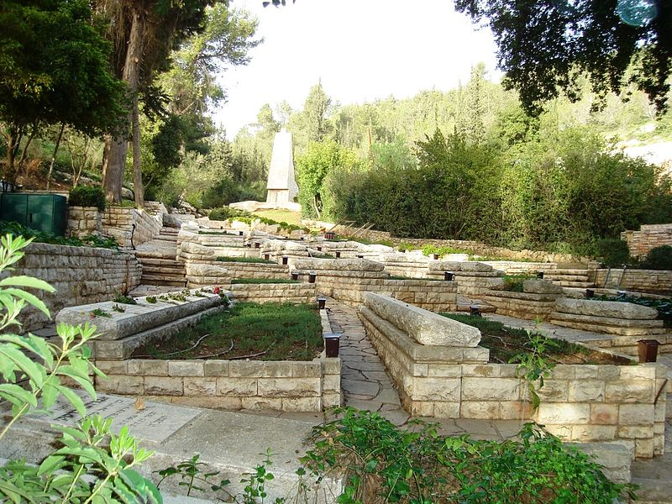
מלחמת העצמאות
המלחמה הקשה ביותר בין מלחמות ישראל בעת החדשה
כמעט אחוז מבני הישוב היהודי בארץ נפלו במלחמה (5800 נופלים)
רבע מהחללים נפלו בקרבות חזית ירושלים

Slide 5
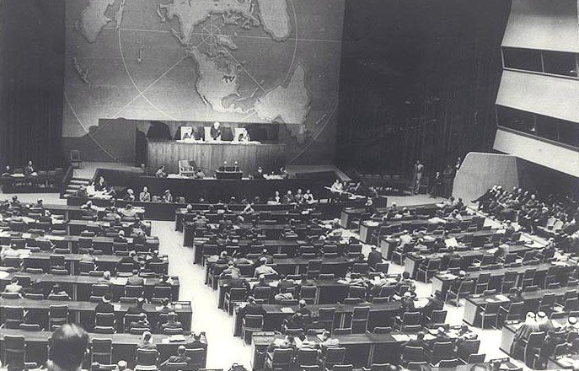
29/11/1947 – כ"ט בנובמבר
נקודת הציון לפרוץ המלחמה : יום ההכרזה בעצרת האומות המאוחדות
https://www.youtube.com/watch?v=mPdXKx74PBk
סרוק / הקש לצפייה בסרטון ההכרזה

Slide 6
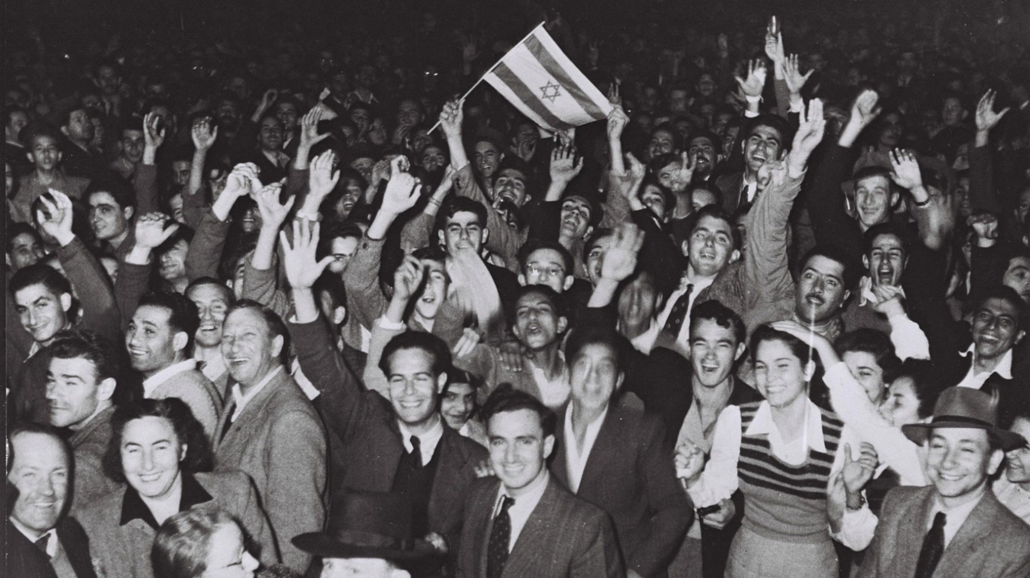
הצד היהודי מקבל את ההצעה, הצד הערבי מתנגד
"ובכל שכונות היהודים ריקודים ודמעות, ודגלים הופיעו, וסיסמאות כתובות על יריעות בד, ומכוניות צפרו בכל כוח צופריהן, ושאו ציונה נס ודגל, ופה בארץ חמדת אבות, ומכל בתי הכנסת בקעו קולות השופר, וספרי התורה הוצאו מתוך ארונות הקודש ונסחפו אל מעגלי הרוקדים" (עמוס עוז, סיפור על אהבה וחושך)

Slide 7
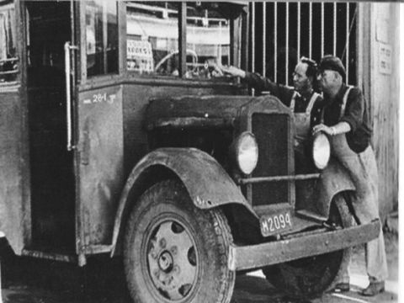
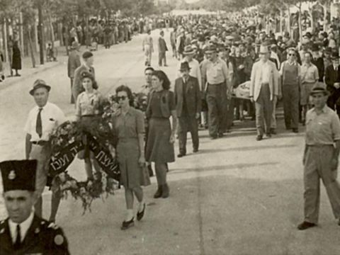
30/11/1947 התקפה ראשונה והרוגים ראשונים
תחילת המלחמה (על הדרכים) – רצח הנוסעים באוטובוס מנתניה וחדרה לירושלים סמוך למושב נחלים
[צילום: אוסף בלה שפירא נהריה]
[צילום: ארכיון נחלים צלם לא ידוע]

Slide 8
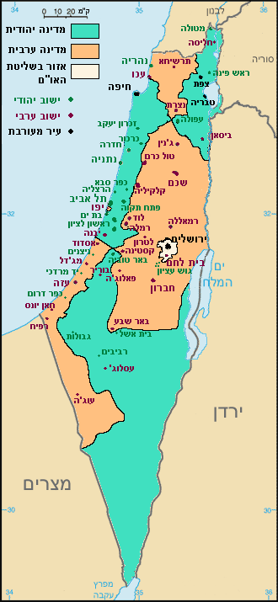
השלכות תוכנית החלוקה
על מצבה של ירושלים

Slide 9
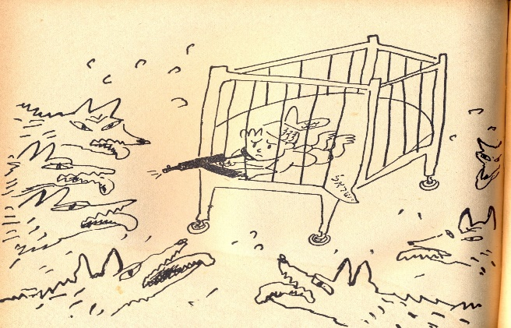
ירושלים זירה מרכזית בלחימה, מדוע ?
בן גוריון : "המלחמה על ירושלים והמרחבים סביבה היא המלחמה על הארץ, אם ננצח כאן – אפשר להניח שניצחנו"
(פרוטוקול, גנזך המדינה, גנ"מ 16/6/1948)
[אריה נבון "ויהי בוקר" 29.22.13]

Slide 10
- הגנה על מאה אלף יהודי ירושלים, שישית מכלל היהודים בארץ.
- משמעותה הלאומית והדתית לעם היהודי, הבירה ההיסטורית.
חשיבותה האסטרטגית, בירה עתידית.
מאבק להכללת העיר בתחומי המדינה למרות תוכניות האו"ם.

Slide 11
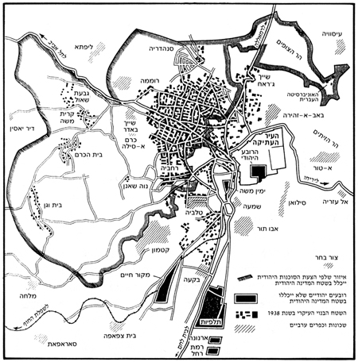
שתי חזיתות במלחמה על ירושלים א. חזית פנים העיר
שכונות יהודיות
שכונות ערביות
אזור בריטי
[יהודה לפידות- אתר דעת]

Slide 12
ב. חזית הדרכים אל העיר וסביבותיה
דרך תל אביב – ירושלים
דרך ירושלים – גוש עציון
דרך ירושלים נווה יעקב –
עטרות
"בכל ההיסטוריה הצבאית לא נוצרה עוד יחידה צבאית שרוחב חזית לחימתה לא היה אפילו רוחב של כביש,
ומידת רוחב זו היא שקבעה את גורלה של המדינה" [בני מהרשק]

Slide 13
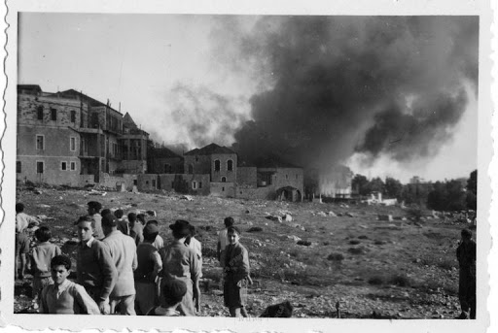
האירועים בירושלים בפתיחת המלחמה נובמבר / דצמבר 1947
ערבים תקפו ושרפו את המרכז
המסחרי המעורב בשכונת ממילא
כשלון ההגנה במניעת האירוע והחשש בדבר
יכולות ההגנה לספק בטחון בעיר
[אוסף בכורשווילי, יד בן צבי]

Slide 14
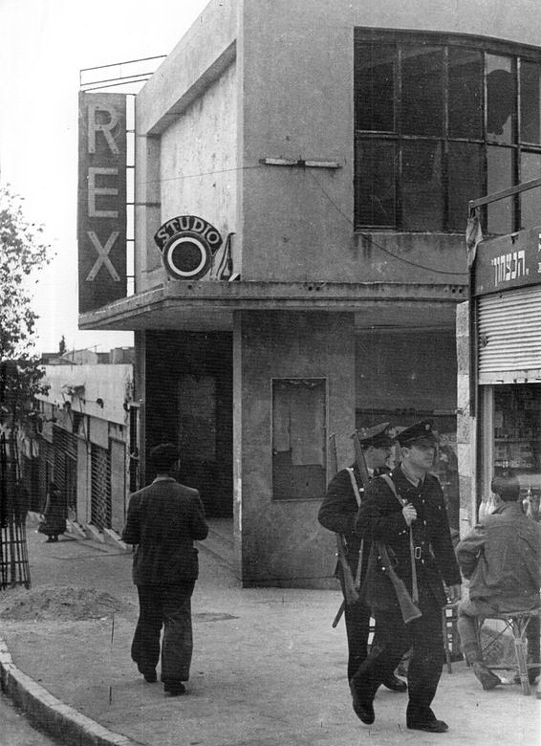
תגובת האצ"ל שריפת קולנוע רקס (בבעלות ערבית) במרכז העיר
לוחמי ההגנה מונעים פריצה ערבית
למרכז העיר
הצבא הבריטי מנסה להפריד בין הצדדים באזורי התפר

Slide 15
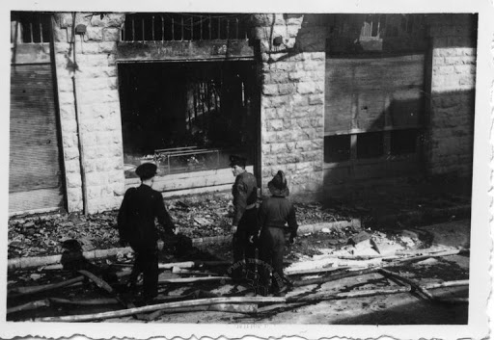
צפה בסרטון מדקה 9:13 עד 11:17
ועמוד על אופי הפעולות / סוג הלחימה
המאפיין את ראשית המלחמה בתוך העיר ?
מדוע פעולות אלו אופייניות למאבק בתוך ערים מעורבות ?
https://youtu.be/Xj9J9aTbFn8?t=554
[אוסף בכורשווילי, יד בן צבי]

Slide 16
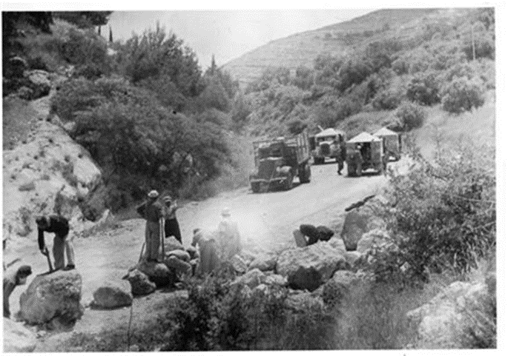
ובחזית הדרך אל העיר – תקיפת התחבורה היהודית
החל בדצמבר 47' מותקפת התנועה היהודית
בציר ירושלים - תל אביב.
- מותקפים רכבים בודדים ושיירות
- שיטת ההתקפה : תצפית, פזעה, מחסומי אבנים, ירי,
לקיחת שלל ושריפת הרכבים
הפתרון ??
[אלבום סקלי דוד לסלו בלה, יד בן צבי]
תנועה בשיירות מוגנות ובמשוריינים

Slide 17
צ
מטלת סיכום
עמוד על היתרונות האסטרטגיים שהקנתה הטופוגרפיה לערבים במלחמה על הדרך לירושלים והצע דרך פעולה אשר יכלה לשרת את כוחות ההגנה מול יתרונות אלו ?
סרוק למקור מידע
(ש' שבא [עורך] אריה נבון – בקו ובכתב אריה נבון, עם עובד 1996)

Slide 18
לימודי ארץ ישראל וארכאולוגיה
אירועים מרכזיים בחזית ירושלים במלחמת העצמאות ב
המורה : אחיקם ויסנשטרן

Slide 19
מה נלמד היום
טרור ולחימה ברחבי העיר
מבצעים לפריצת הדרך לירושלים והגנה עליה
מבצעים ולחימה בתוך העיר
קרבות במרחב הסובבים את ירושלים

Slide 20
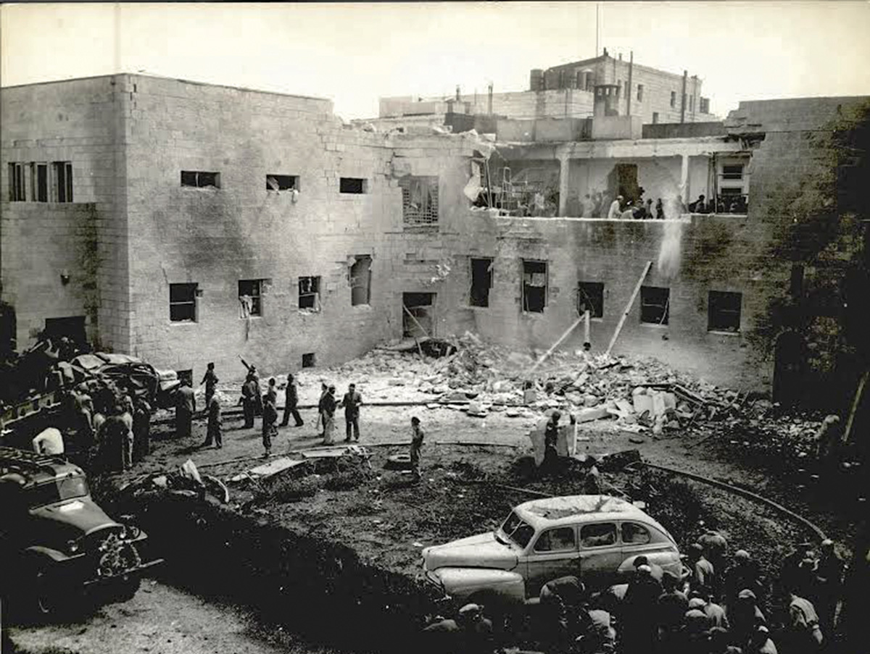
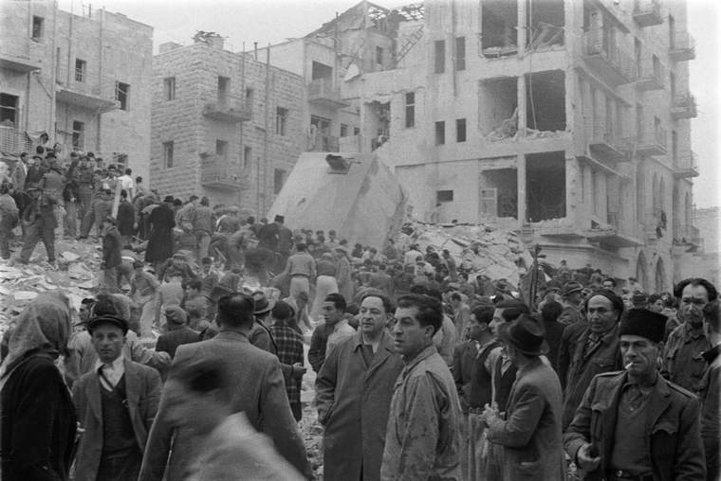
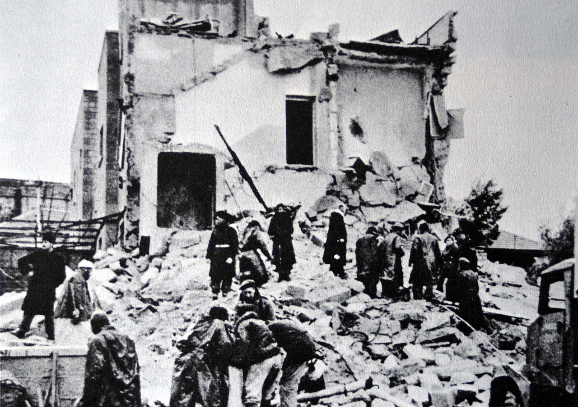
המשך לחימה והתקפות טרור בתוך העיר
5/1 - ההגנה תוקפת ומפוצצת את המלון הערבי סמירמיס בקטמון
בחודשים פברואר - מרץ פיצוץ מכוניות תופת בידי הערבים במוסדות יהודים בעיר :
-מערכת עיתון פלסטיין פוסט
-רחוב בן יהודה
-המוסדות הלאומיים ברחביה
-שכונת ימין משה.
פגיעה מוראלית קשה ביהודי העיר

Slide 21
מבצעים לשחרור הדרך אל העיר
השבוע השחור- סוף מרץ 48'
-אסון שלוש השיירות
-כישלון צבאי ומדיני
-הצורך למצוא פתרון חדש
ממגננה להתקפה – מתגובה ליוזמה
[צילום המשוריין באדיבות בלוג טיול בעיר]

Slide 22
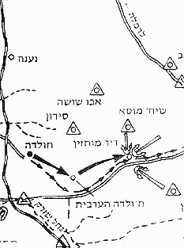
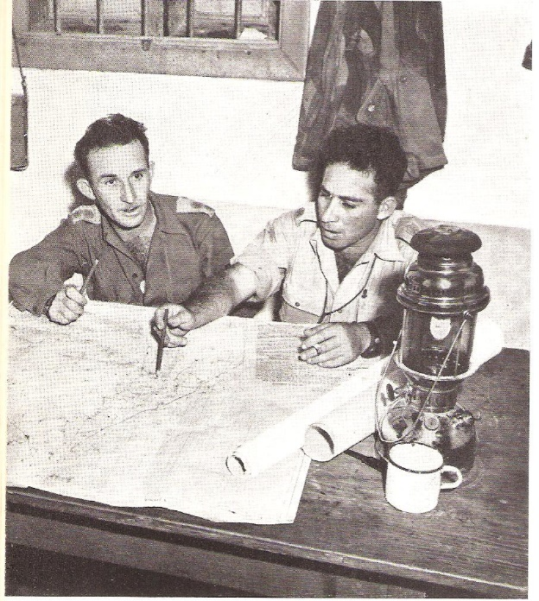
מבצע נחשון – ראשית אפריל 48' (תוכנית ד')
- מבצע ראשון במלחמת העצמאות
- כיבוש ראשון ואחזקת שטח ראשונה
- הסרת האיומים על הציר לירושלים
- ריכוז אנשים (חטיבה) ונשק
חסר תקדים (צ'כוסלבקיה)
- העברת שיירות גדולות
[שמעון אבידן מפקד המבצע]

Slide 23
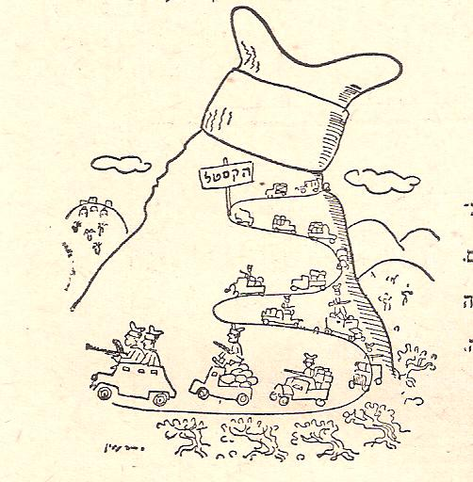
במסגרת ההכנה למבצע נחשון ...
הקרב על הקסטל 3-9/4
[באדיבות רשות גנים לאומיים]
[אריה נבון]

Slide 24
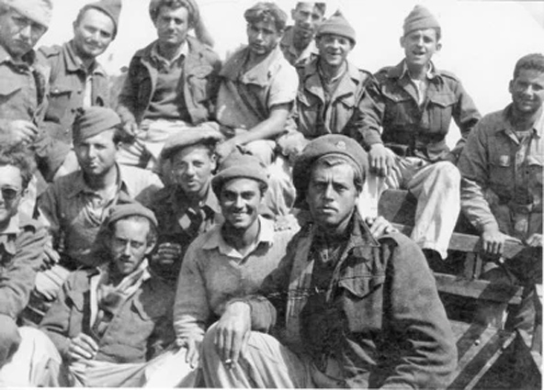
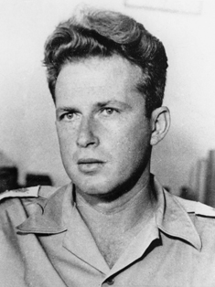
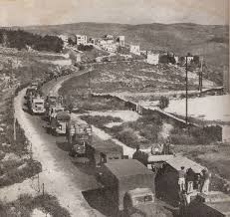
מבצע הראל – אמצע אפריל 48'
- העברת שיירות אספקה לירושלים [600 משאיות]
העלאת כוח לוחמים למרחב ירושלים – הקמת חטיבת הראל
החטיבה הפגועה בתולדות צה"ל [400 הרוגים]
[ארכיון בית הפלמ"ח]

Slide 25
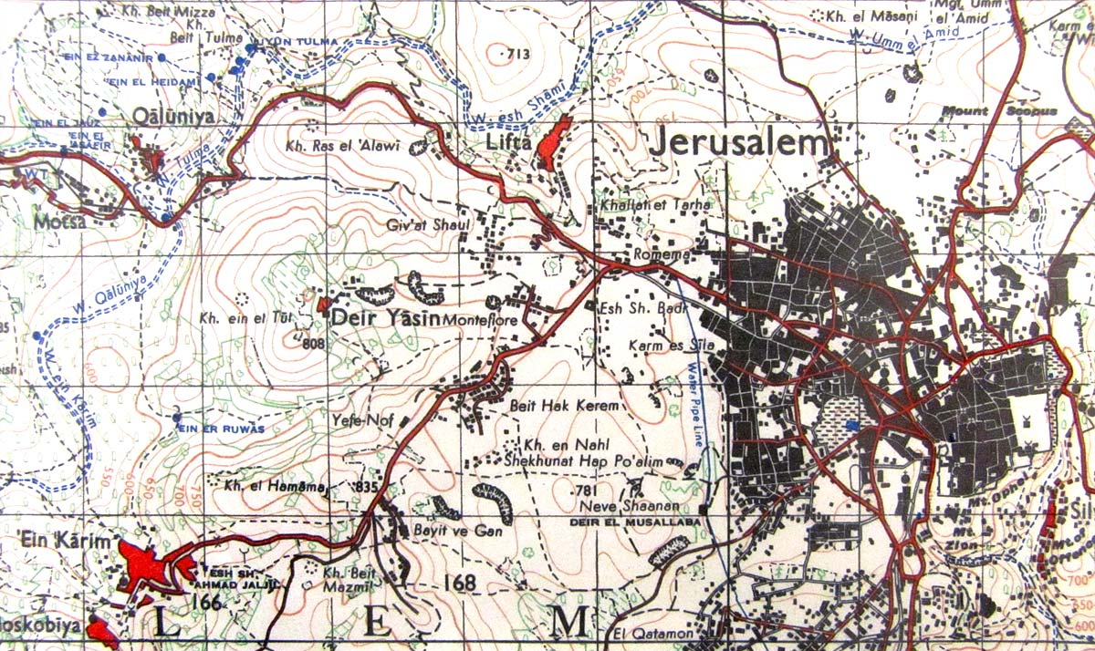
בירושלים ובסביבתה בימי מבצע נחשון
אירועי דיר יאסין
טבח שיירת הדסה
מה משותף
לאירועים אלו ?

Slide 26
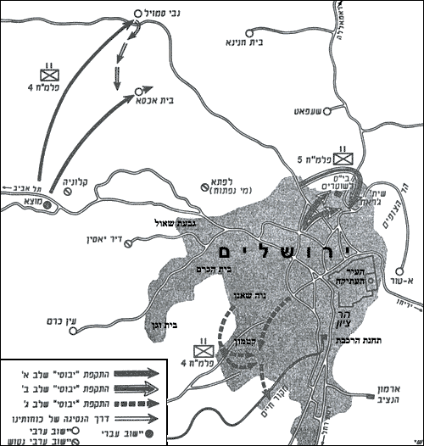
מבצע יבוסי – מאמצע אפריל 48'
מטרה : מימוש תוכנית ד' בירושלים
יצירת רצף טריטוריאלי יהודי בתחומי העיר כיבוש שי'ח ג'ראח רצף עם הר הצופים
חבירה לישובים מנותקים כיבוש נבי סמואל, שועאפת ובית איכסא חבירה לעטרות ונווה יעקב
חבירה לשכונות מרוחקות ומאוימות כיבוש קטמון חבירה למקור חיים, תלפיות ורמת רחל
תפיסת השטח שהבריטים יפנו –הם לא פינו
[אתר מט"ח]

Slide 27
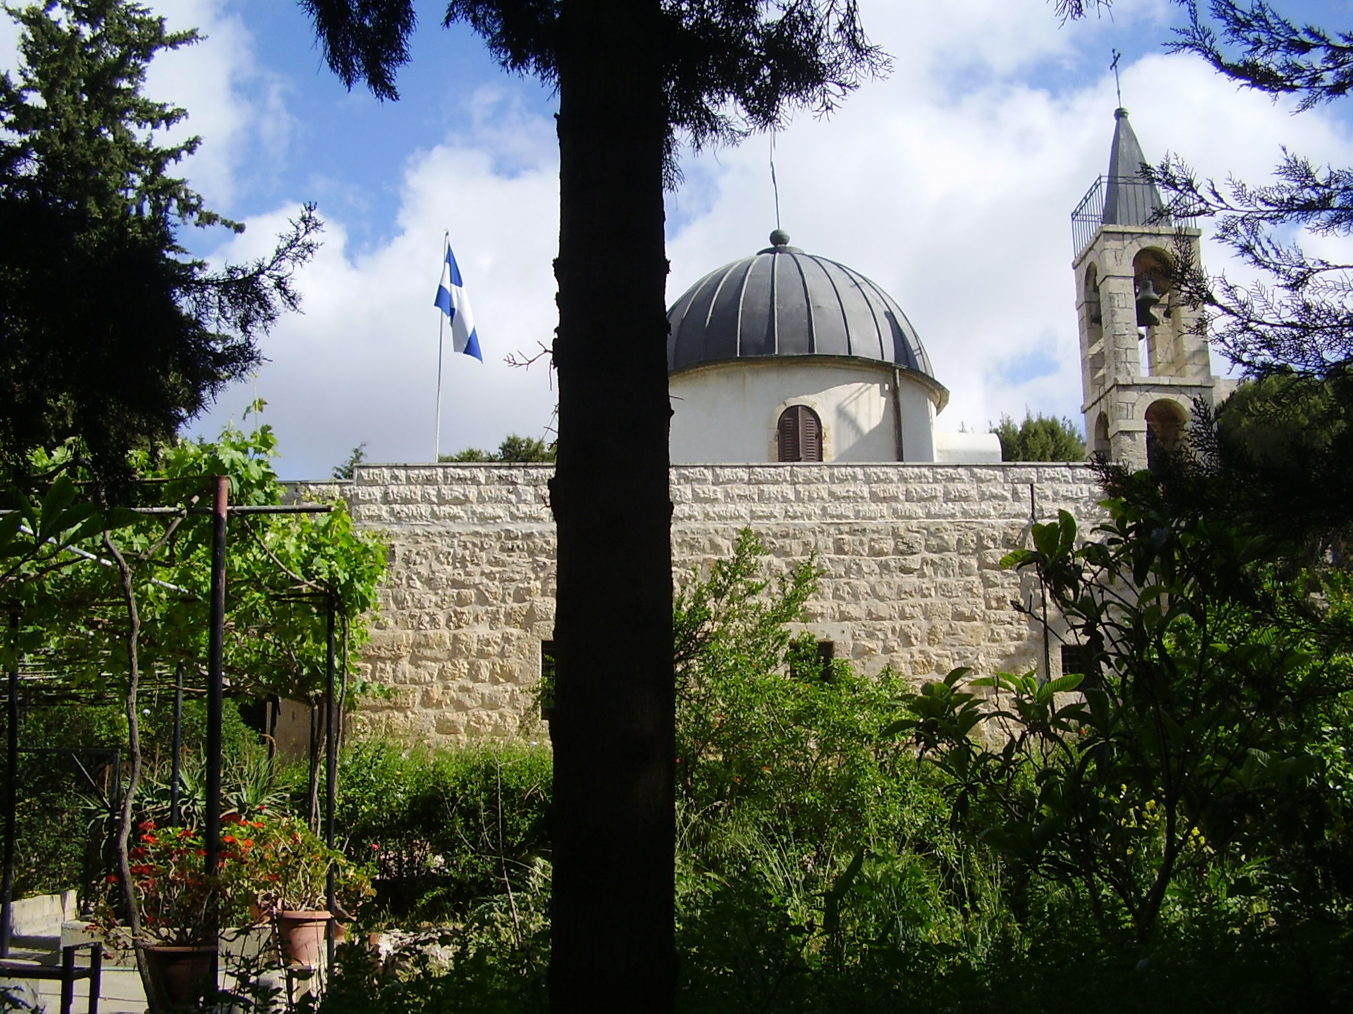
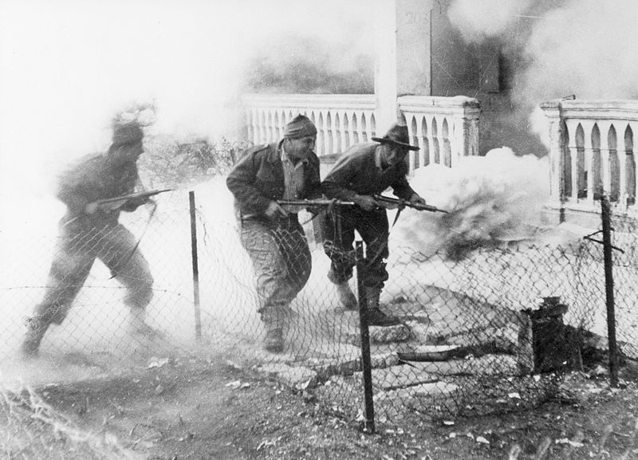
במסגרת מבצע יבוסי – קרב סן סימון בקטמון
"אינני זוכר מתי יצאנו לטבח שנקרא בטעות קרב מנזר סן סימון "
[יורם קניוק, תש"ח]

Slide 28
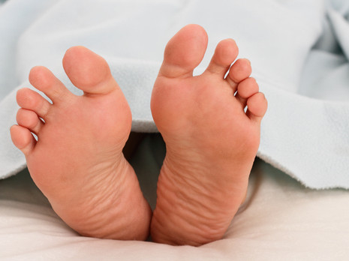
מבצע מכבי – מחצית ראשונה של מאי 48'
לפעמים השמיכה קצת קצרה...
-הדרך לירושלים שוב מאוימת ונחסמת
-צינור המים ראש העין – ירושלים פוצץ
[שאטרסטוק]
יצירת רצף יהודי באזור הדרך לירושלים וכיבוש כפרים עוינים [בית מחסיר]
טעות יקרה – הפקרת לטרון וכניסת הלגיון הירדני למתחם
סרוק וגלה מדוע המבצע מכונה מכבי

Slide 29
נפילת גוש עציון –ד' אייר תש"ח
"אם קיימת ירושלים עברית, אזי התודה הראשונה של כל ההיסטוריה הישראלית נתונה על כך בראש ובראשונה ללוחמי גוש עציון" [דוד בן גוריון]

Slide 30
מבצע קלשון – 13-18/5
הבריטים יוצאים – השתלטות על אזורי הביטחון
שיח' ג'ראח ובית ספר לשוטרים – צפון
המגרש הרוסים, בווינגרד ומלון המלך דוד – מרכז
תחנת הרכבת, מחנה אלנבי, בקעה, טלביה וכו' - דרום

Slide 31
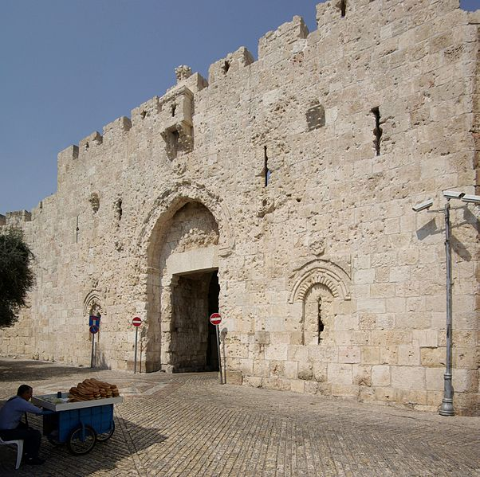
הפלמ"ח בהר ציון ובעיר העתיקה
1800 יהודי הרובע במצור בתוך מצור
ליל 17-18/5 ניסיון כושל לפרוץ בשער יפו
ליל 18-19/5 לוחמי הראל פורצים אל
הרובע היהודי דרך שער ציון וממהרים
לצאת לאחר מס' שעות...
טבנקין (מג"ד הפורצים) לעוזי נרקיס "זכור מדובר רק בפעולת הסחה, אם ילך – ילך ואם לא ילך – לא ילך..." [חייל של ירושלים – עוזי נרקיס]

Slide 32
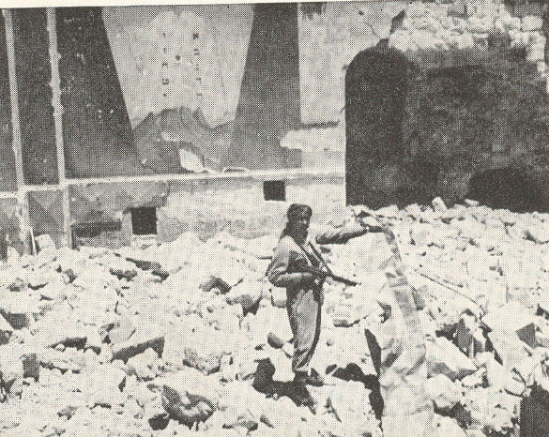
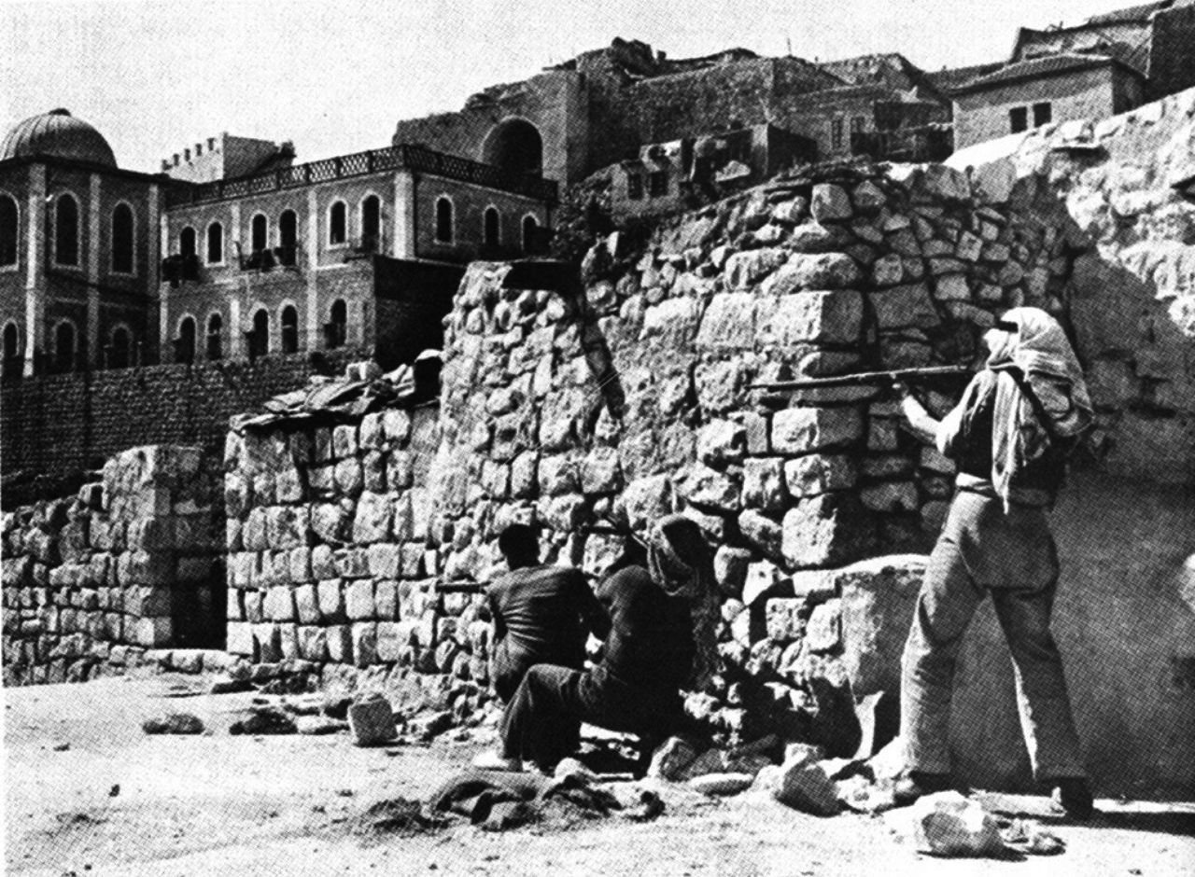
הלגיון הירדני בירושלים 18/5
"הלגיון הערבי היה הצבא הערבי הטוב ביותר" (יוסף נוה- ירדן החיפוש אחר זהות)
הישגים : שיח' ג'ראח, העיר העתיקה כולל הרובע היהודי
כישלונות : נוטרדם, מאה שערים, מוסררה, הר הצופים, רמת רחל

Slide 33
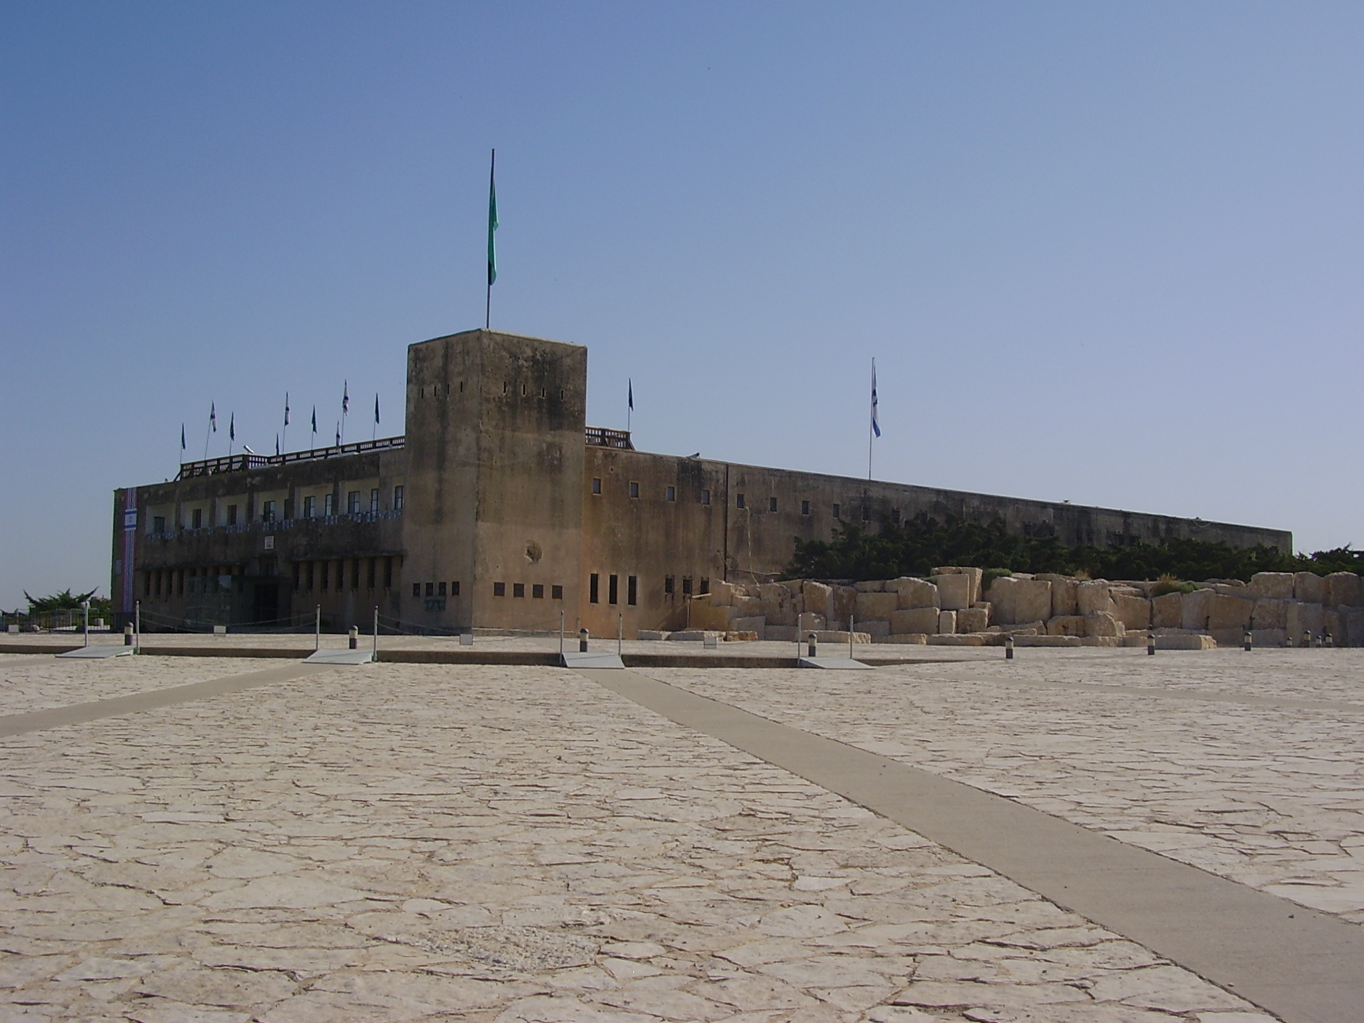
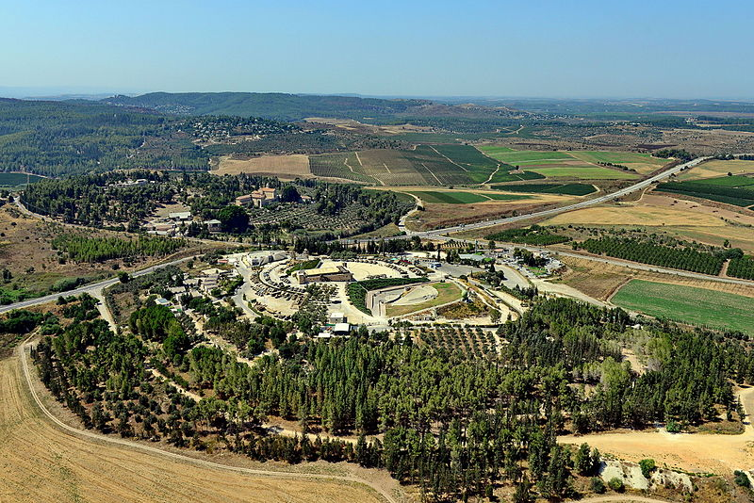
קרבות לטרון
[ד"ר אבישי טייכר]
שלוש פעמים כשל צה"ל בלטרון : מבצע בן נון א +ב ומבצע יורם (כמאה וששים נופלים).
תרומת הכישלונות ?
ריתוק הצבא הירדני ומעבר שלו מהתקפה למגננה

Slide 34
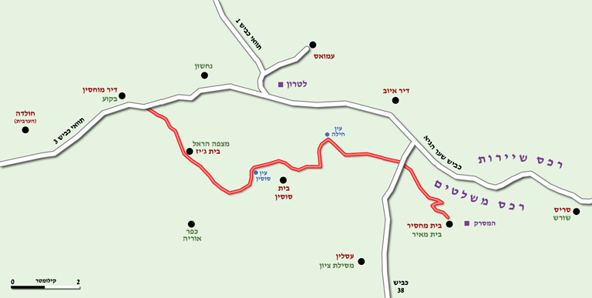
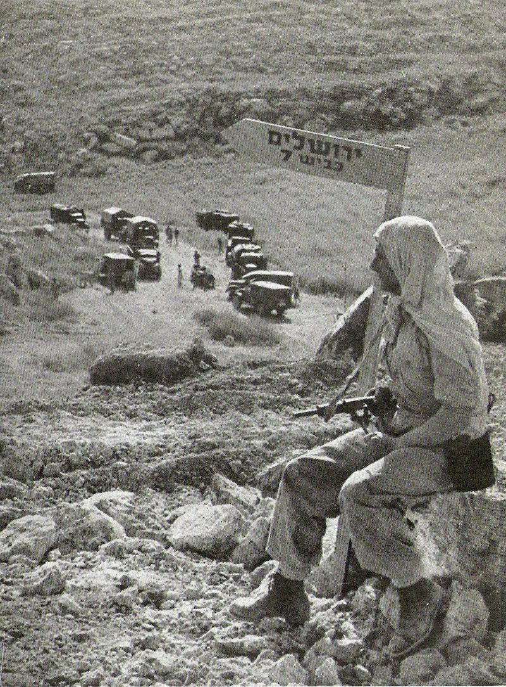
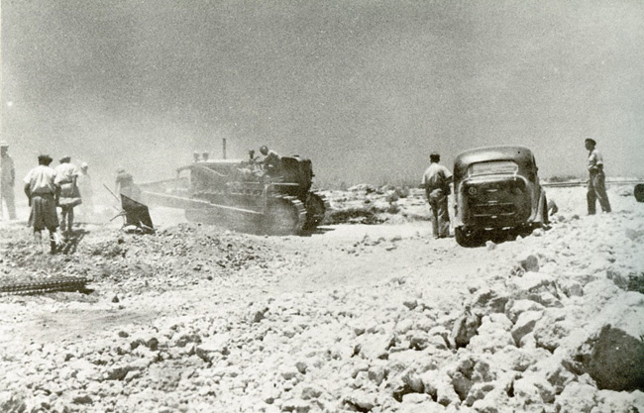
פריצת דרך בורמה – עוקף פקק לטרון
-גילוי של סיירי הראל וסיירי חטיבה 7 בראשית יוני 48'
-הכשרת הדרך והעברת קו השילוח הסירה את המצור מעל ירושלים
[תמר הירדני]

Slide 35
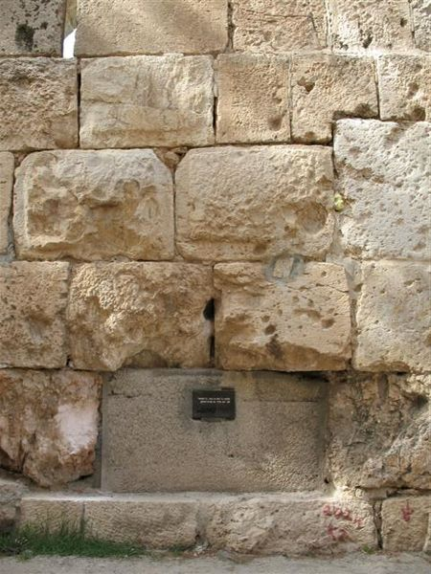
מבצע קדם 16-17/7
ניסיונות אחרונים ...
-פעולת הסחה של אצ"ל ולח"י בשער החדש שהצליחה מדי
-פעולה עיקרית שכשלה : פריצת החומה בהר ציון
בעזרת מטען קונוס
-כישלון שחרור רכס ארמון הנציב באוגוסט.
-כישלון כיבוש הר גילה באוקטובר (מבצע יקב)

Slide 36
30/11/1948 חתימת הסכם שביתת הנשק מול ירדן
הֵן אֶפְשָׁר, הֵן אֶפְשָׁר שֶׁיִּהְיֶה זֶה פָּשׁוּט כְּבָר מָחָר הֵן אֶפְשָׁר וּבַגִּ'יפּ שֶׁעָבַר שָׁאֲגוּ בַּחוּרִים כִּי נִגְמַר הֵן אֶפְשָׁר, הֵן אֶפְשָׁר שֶׁיִּהְיֶה זֶה פָּשׁוּט כְּבָר מָחָר [חיים חפר]
סרוק לשמיעת השיר ולמלים כולן

Slide 37
מטלת סיום
סרוק והקשב ליצירה "שיר עד קרב הראל" ראה את המלים ועמוד על :
מה מניע את לוחמי הראל לצאת לקרבות, מה משימתם העיקרית ?
מה ניתן ללמוד על ציודם של הלוחמים ?
אלו קרבות של הראל נזכרים בשיר ?

Slide 38
שימוש ביצירות מוגנות בזכויות יוצרים ואיתור בעלי זכויות
השימוש ביצירות במהלך שידור זה נעשה לפי סעיף 27א לחוק זכות יוצרים, תשס"ח-2007. אם הינך בעל הזכויות באחת היצירות, באפשרותך לבקש מאיתנו לחדול מהשימוש ביצירה, זאת באמצעות פנייה לדוא"ל rights@education.gov.il

